Slide 1
Jour 4

Slide 2
Enigme n°1 : Quel est cet objet mystère ?

Slide 3
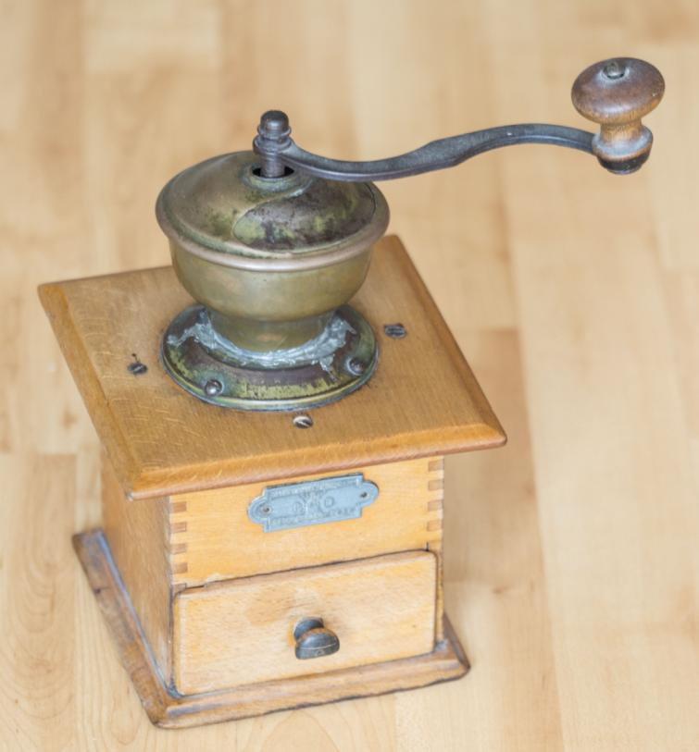
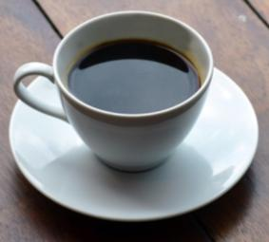
Essayez de deviner à quoi il sert .
?
Indice :

Slide 4
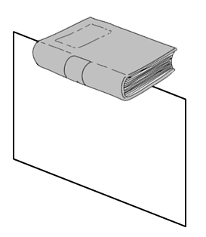
Enigme n°2 : comment faire tenir un livre sur la tranche d’une feuille de papier ?
Indice :

Slide 5
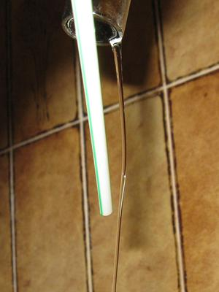
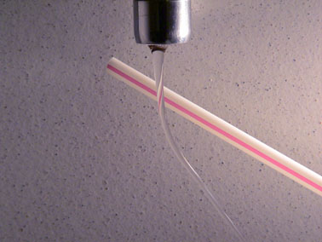
Enigme n°3 : Comment dévier de l’eau avec une paille sans la toucher ?
Observe les images. Comment expliquer que l’eau soit déviée, alors que la paille ne la touche pas ?

Slide 6
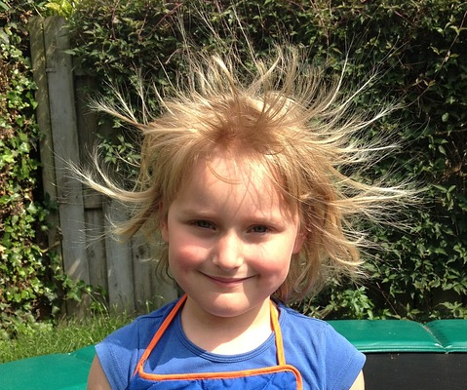
Indice 1
Ca fonctionne avec n’importe quel objet en plastique
Indice 2

